Slide 1
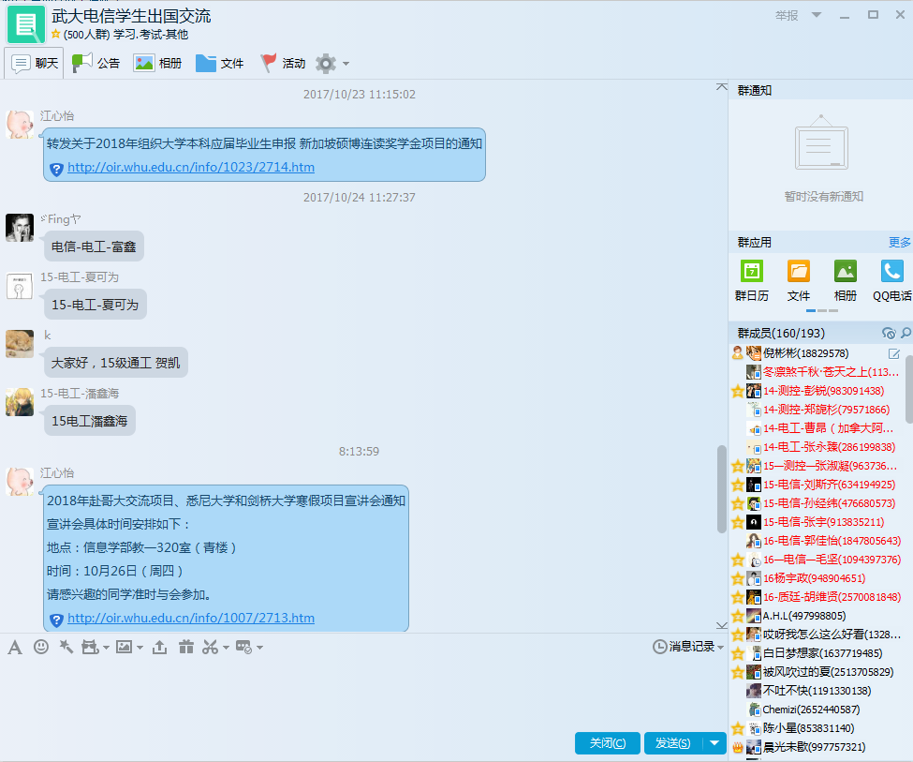
武大电信学生出国交流群、
QQ: 434266030
加群时需标注年级和姓名

Slide 2
第2章 规则波导理论
§2.0 引言
§2.1 波沿规则波导传输的一般特性
§2.2 矩形波导中电磁波的通解
§2.3 矩形波导中的TE₁₀模
§2.4 圆波导中的电磁波
§2.5 同轴线的高次型波
§2.6 脊型波导
§2.7 波导的损耗
§2.8 波导中正规模的正交性与完备性
§2.9 波导的激励

Slide 3
§2.4 圆波导中的电磁波
横截面形状为圆形的波导称为圆波导右图是其示意图。
y
圆波导也是一种应用较为广泛的波导，如天线馈线和较远距
离的多路通信中，构成微波谐振器、波长计和旋转式衰减器等。
z
圆波导的分析方法和矩形波导类似，只是因横截面形状不同
选择不同的坐标系罢了，圆波导采用圆柱坐标系( r ,φ,z )比较方
便，。与矩形波导一样，圆波导中传播TE波和TM波，下面对这
两种色散波分别进行讨论。
x
r
φ
a
TE波（H波）
根据定义，TE波的一般表示式已由（2.7b）式给出，在圆柱坐标系中应为
H_{Z} (r , φ,z ,t) = D H_{Z} (r , φ) e ^{jωt- γz}
式中H_{Z} (r , φ) 是方程 ▽_{T}² H_{Z} (r , φ ) + k_{c}² H_{Z} (r , φ ) =0 的解
在圆柱坐标系中 于是H_{Z} (r , φ)满足的方程是
应用分离变量法求解，令 H_{Z} (r , φ)=R (r ) Φ ( φ ) 代入上式，得

Slide 4
圆波导中的TE电磁波解
圆波导中的电磁波
等式两边同乘以 ，则得
上式左边只是 r 的函数，右边只是φ的函数，而 r 和φ均为独立变量，要上式成立，等式两边必须等于一个共同的常数，设此常数为 n² ,则
两式的解分别为
Φ (φ)应是以2π为周期的函数，故n应取整数（n＝0，1，2…）。
J_{n}(k_{c}r)是n阶贝塞尔函数, N_{n}(k_{c}r)是n阶诺依曼函数，统称为圆柱函数。

Slide 5
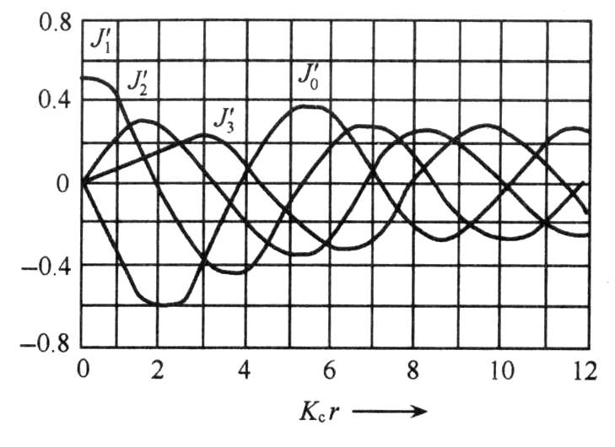
圆波导中的电磁波
圆波导中的TE电磁波解
下面由边界条件确定k_{c}值。对圆波导，边界条件应为
r＝a 处，E_{φ}＝0， ＝0
得到 J_{n}’(k_{c}a)=0
要上式成立，k_{c}a 应是n阶贝塞尔函数导数的根，若以
μ_{ni}表示n阶贝塞尔函数导数的第 i 个根，有
k_{c}a ＝μ_{ni}
k_{c} ＝μ_{ni} / a
所以 H_{Z} (r , φ,z ,t) ＝A J_{n}(r μ_{ni}/a) e ^{j(ωt-βz)}
求得Hz以后，就可根据（1.14）式，求出其余电磁场分量：
贝塞尔导数函数

Slide 6
圆波导中的TE波特性
圆波导中的电磁波
从前面的场解可知，对应于每个根 μ_{ni}有一组场分量表达式与之对应。 不同的 n, i 组合
对应的场分布不同，即 n, i 可以看作称为圆波导中的TE波波型指数，每个波型记为TE_{ni}
因为n阶贝塞尔函数有无穷多个根，所以圆波导中可以存在无穷多个TE_{ni}模式，其相应
的截止波长为
同样，根据传播条件只有 λ<λc时的那些模才能传输。同一圆波导中， μ_{ni}愈小
λc愈大，λc最长为TE₁₁模。 TE₁₁模的μ₁₁=1.841 λc=3.41a
下表给出了圆波导中几个TE模的截止波长值。
波型
μ_{ni}
λ_{c}
波型
μ_{ni}
λ_{c}
TE₁₁
1.841
3.41a
TE₂₂
6.705
0.94a
TE₂₁
3.054
2.06a
TE₀₂
7.016
0.90a
TE₀₁
3.832
1.64a
TE₃₂
8.015
0.78a
TE₃₁
4.201
1.50a
TE₁₃
8.536
0.74a
TE₁₂
5.332
1.18a
TE₀₃
10.174
0.62a
由于 i 是表示根的序号，不取0。所以圆波导中不存在TE_{n0}模。

Slide 7
圆波导中TM波解
圆波导中的电磁波
与TE波类似，可以解得圆波导中TM波的纵向电场分量Ez为
E_{Z} (r , φ,z ,t) ＝B J_{n}(k_{c}r) e ^{j(ωt-βz)}
式中n同样取正整数（n＝0，1，2，…），B由功率确定，常数kc同样由边界条件决定。
边界条件为：
r＝a 处，Ez＝0
得到 J_{n}(k_{c}a)=0
要上式成立，k_{c}a 应是n阶贝塞尔函数的根，若以v_{ni}表示n阶贝塞尔函数的第 i 个根，有
k_{c}a ＝v_{ni}
k_{c} ＝v_{ni} / a
所以 E_{Z} (r , φ,z ,t) ＝B J_{n}(r v_{ni}/a) e ^{j(ωt-βz)}
求得H_{z}以后，就可根据（1.14）式，求出其余电磁场分量：

Slide 8
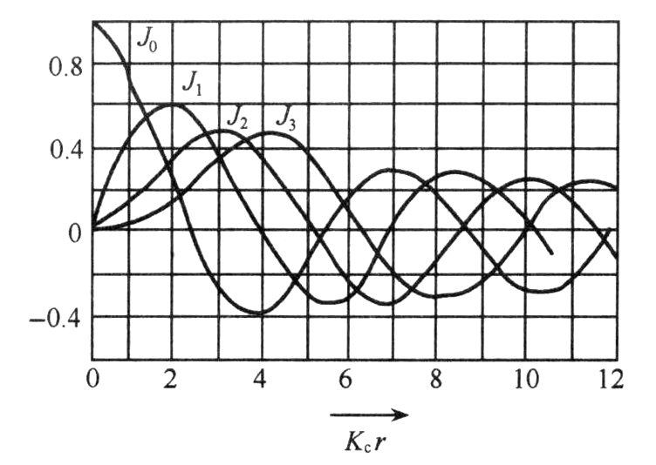
圆波导中TM波特性
圆波导中的电磁波
显然，TM波的根也有无穷多个，每个根v_{ni}同样对应一个波型或模式，用TM_{ni}表示。同样可求得TM波的截止波长为
根据传播条件只有 λ<λc时的那些模才能传输。
对于圆波导中的TM模，λc最长为TM₀₁模。 TM₀₁
模的v₀₁=2.405 λ_{cTM01}=2.62a
下表给出了最初的几个TM模的截止波长值。
贝塞尔函数
波型 | v_{ni} | λ_{c} | 波型 | v_{ni} | λ_{c}
TM₀₁ | 2.405 | 2.62a | TM₁₂ | 7.016 | 0.90a
TM₁₁ | 3.832 | 1.64a | TM₂₂ | 8.417 | 0.75a
TM₂₁ | 5.135 | 1.22a | TM₀₃ | 8.650 | 0.72a
TM₀₂ | 5.520 | 1.14a | TM₁₃ | 10.170 | 0.62a

Slide 9
圆波导的截止波长图
圆波导中的电磁波
从以上可知，圆波导中同样存在无穷多个TE和TM波型，可以根据给出的截止波长值
画出圆波导中波型的截止波长分布图如下。从分布图中可以看出，最低模式为TE₁₁模，
其次为TM₀₁模，再接下来是TE₂₁，TE₀₁和TM₁₁…。给定电磁波的波长后可根据λ<λc或
λ>λc来判定该波导中传输或截止的波型种类
TE₁₁
TM₀₁
TE₂₁
TE₀₁ ,TM₁₁
全部截止区
TE₃₁
TM₂₁
TE₁₂
TM₀₂
a 2a 3a 4a λ

Slide 10
模式简并
圆波导中的电磁波
在圆波导中有两种简并
一种是“E－H”简并，或称为波型简并; 另一种叫做“极化简并”。
“E－H”简并 的原因是零阶贝塞尔函数导数与负的一阶贝塞尔函数相等，即
J‘₀(x)=－J₁(x)
所以零阶贝塞尔导数函数与一阶贝塞尔函数具有相同的根，即μ_{0i}＝v_{1i} 。也就是说 ，TE_{0i} 型波与具有相同i值的TM_{1i} 型波具有相同的λc值，这就是圆波导中的E－H简并
对于“极化简并”，从场分量式中可以看到，当n≠0，场随φ的变化有cosnφ和sinnφ两种可能性，两者表示形状相同的两种场分布，其极化面旋转了90⁰, 故应看成两种波型，但具有相同的λc值，这种简并称为“极化简并”。除n=0的情况以外，所有的TE模和TM模都存在极化简并。

Slide 11
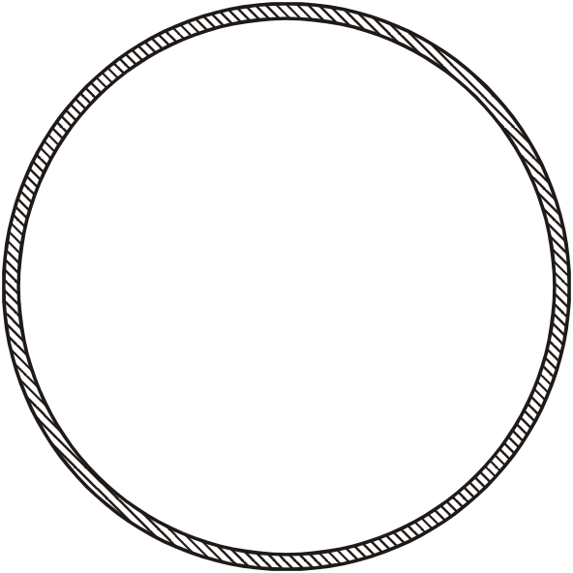

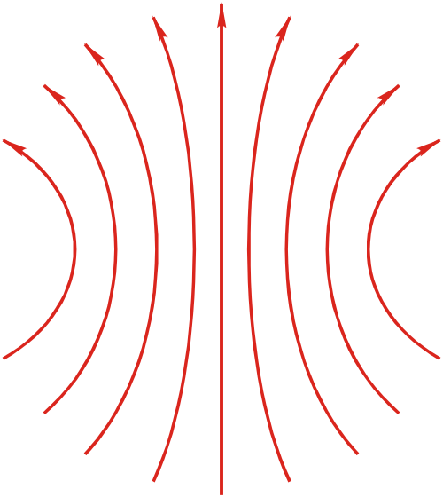
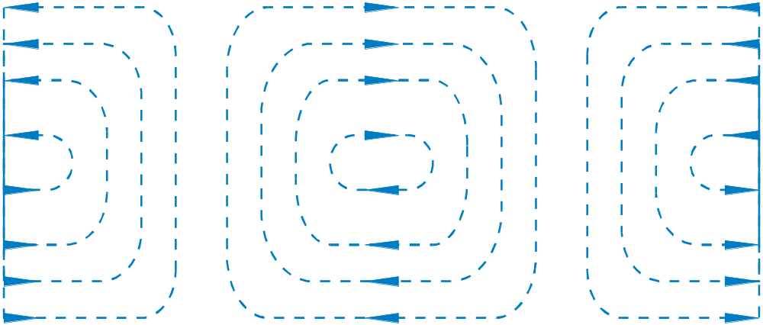
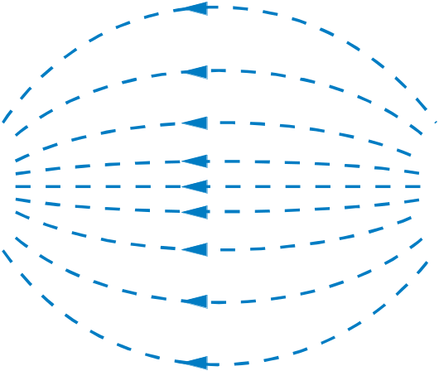
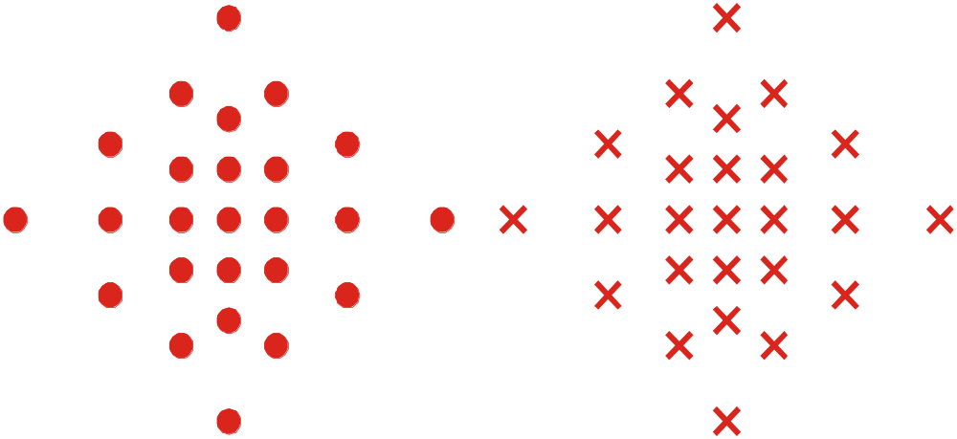
圆波导中常用的三种模式
圆波导中的电磁波
圆波导中基模TE₁₁是极化简并波型，因此用它很难实现单模传输。但圆波导在某些特定场合仍得到应用。下面介绍三种常用的模式：TE₁₁ , TM₀₁ , TE₀₁。
TE₁₁模
TE₁₁模是圆波导中的主型波，它的截止波长λc=3.41a，μ₁₁=1.841，代入场解表达式
有
其场分布如图所示。

Slide 12
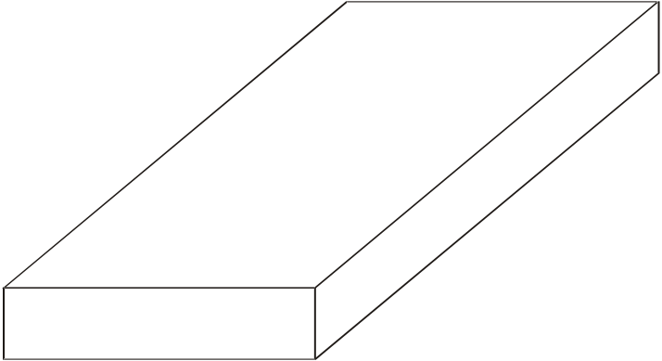
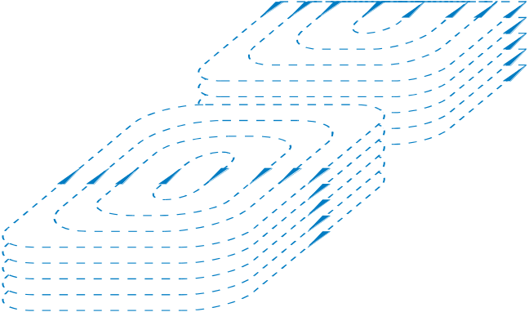
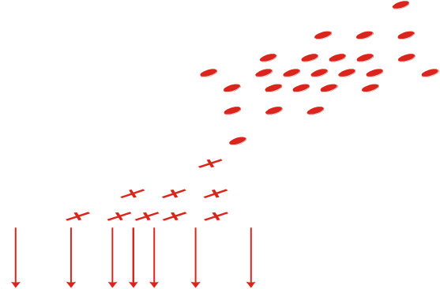
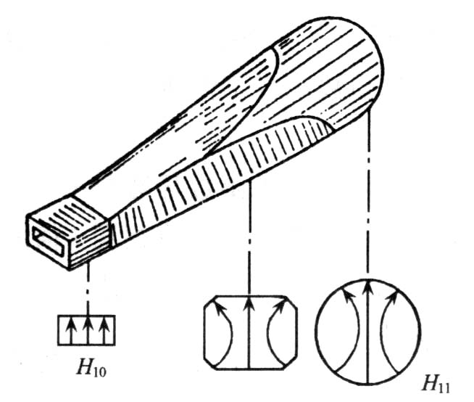
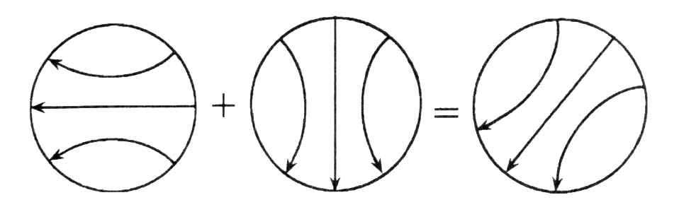
圆波导中的电磁波
圆波导中常用的三种模式
由图可见，圆波导的TE₁₁模和矩形波导中的TE₁₀很相似，因此很容易被矩形波导中的TE₁₀所激励。
实用中的波型变换器正是利用这个特点，实现了矩形波导TE₁₀模与圆波导TE₁₁模的波型转换，右图就是这种波形变换器的示意图。
TE₁₁模存在着极化简并现象, 波型的极化面会产生旋转(如右图), 所以一般不用其传输能量,通常用在特殊场合，比如避免收发共用天线的耦合
此外，铁氧体法拉第旋转器件, 极化衰减器中也采用TE₁₁模.

Slide 13
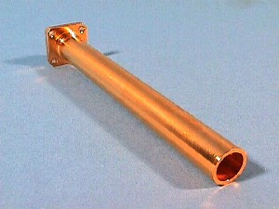
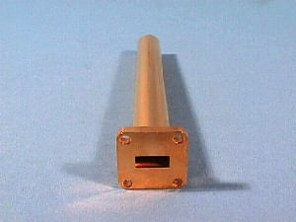


圆波导中的电磁波
圆波导中常用的三种模式
波型变换器

Slide 14

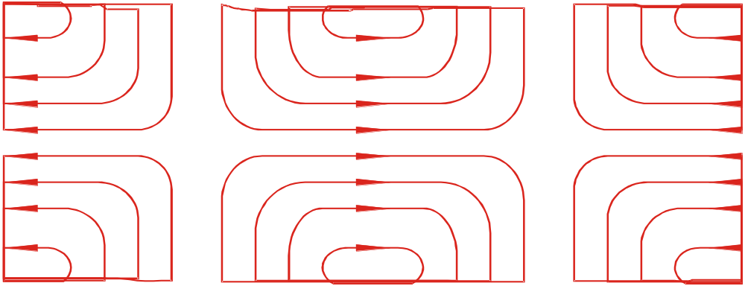
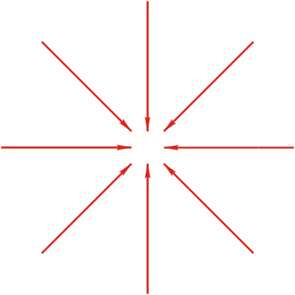
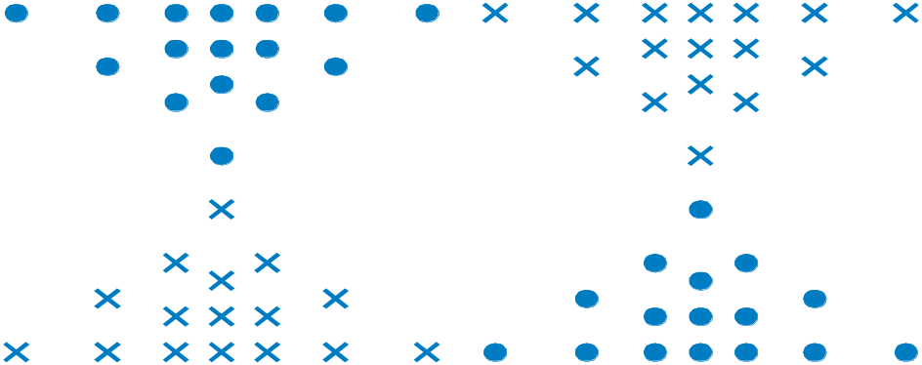
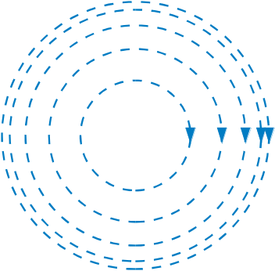
TM₀₁模
圆波导中的电磁波
圆波导中常用的三种模式
TM₀₁模的截止波长次之 λ_{c}=2.62a，v₀₁=2.405，代入场解表达式得
场结构如右图所示
从场分布图可看出该模式的几个特点：该模式的场结构比较简单，磁场只有沿圆周方向的分量，因此磁力线为横截面内的圆环，这样也导致壁电流只有纵向分量；
电场有两个分量，即E_{z}和E_{r}，在r=0处，也就是轴心处，有较强的纵向电场，可以有效地和轴向运动的电子流交换能量，一些微波管和电子直线加速器所用的谐振腔和慢波系统往往是由这种波型演变过来的。
从场分量表示式还可看出，该模式的各分量均与变量φ无关，因此场分布是轴对称的，正是场分布的这种轴对称性质，使得该模式适用于作雷达天线与馈能波导之间的旋转关节。
此波型不是圆波导中的最低模式，故在使用时必须设法避免
该模式还有一个重要特点就是没有简并波。

Slide 15

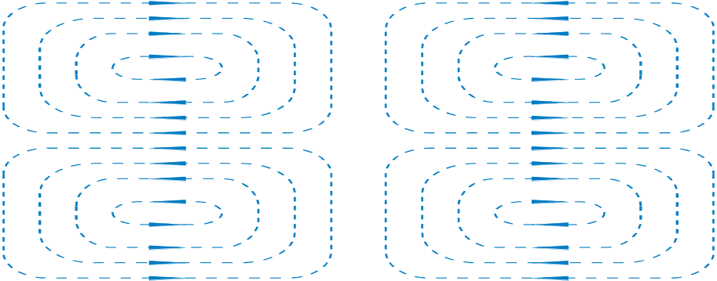
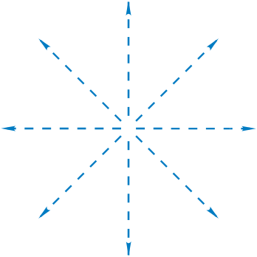
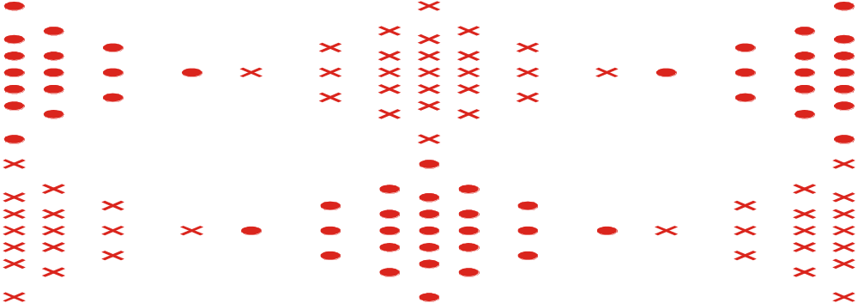
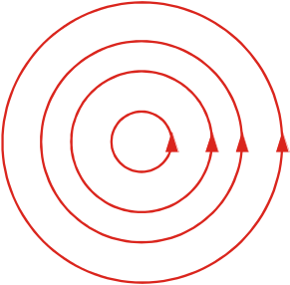
TE₀₁模
圆波导中的电磁波
圆波导中常用的三种模式
除低次模以外，在圆波导中还常用一种高次模式－ TE₀₁模, 其截止波长为λc=1.64a， μ₀₁=3.832，代入场解表达式得
场结构如右图所示
从场分量表示式可看出，该模式的各分量均与变量φ无关，因此场分布是轴对称的，电场只有φ分量，电力线为横截面内的一个个同心圆，故将这个模式也称为“圆电模式”
磁场有r和φ分量，磁力线在纵剖面上呈平面闭合曲线，但在r＝a 附近，只有磁场的纵向分量，所以壁表面电流只有φ分量, 这是此模式的一个非常重要的特点。正是由于只有环状电流，使得其衰减常数随着频率的升高是单调下降的，在毫米波段此特点尤为显著
由于这个特点，使得这个模式特别适用于作高Q谐振腔的工作模式，也特别适用于毫米波远距离波导通信。作为电子设备的连接线和雷达的馈线用于实际中
由于该模式是圆波导高次模，使用时应抑制杂波。通常采用螺旋形密绕绝缘导线波导和环状波导 。其作用是相当于在圆波导壁上开了许多环形的窄缝，这些缝对只有环状电流的TE₀₁模式基本没有影响，而对其它干扰模式形成强辐射缝， 这样保证只有TE₀₁模存在。

Slide 16
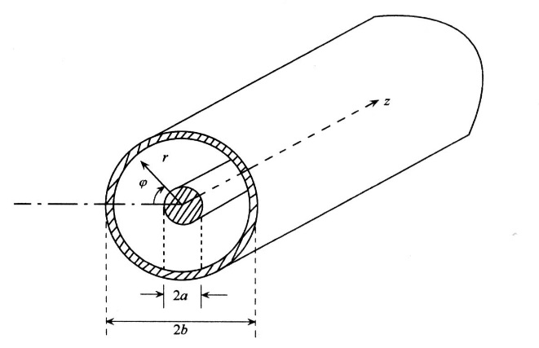
§2.5 同轴线的高次型波
同轴线是双导体传输线, 可以传输TEM波, 但也可以传输TE, TM 波, TEM波无截止频率, 是传输线的主模，而TE、TM是高次模式。通常要求同轴线的工作模式为TEM模式.
同轴线具有宽频带特性，可以从直流一直工作到毫米波波段
同轴线的结构如右图所示，a为内导体外半径，b为外导体
内半径。
同轴线按结构型式可分为两种。一种是硬同轴线，其外导体
是铜管，内导体是铜棒或铜管，内外两导体间是空气，为了保
持内外导体同心，每隔一段距离置入介质环；另一种是软同轴
线，也称为同轴电缆，其内导体是单根或多股绞成的铜线，外导体由细铜丝编织而成，中间充以低损耗介质（如聚乙烯或聚四氟乙烯等），同轴电缆可以弯曲，使用方便。
同轴线中的TE, TM模
当同轴线截面尺寸与信号波长可相比拟时，同轴线内将出现高次模式－TE、TM模。 了解高次模式的场结构，确定其截止波长，可以在给定工作频率时选择合适的尺寸，保持同轴线中只传输TEM波 。下面先分析TM模
TM模
分析同轴线中TM波的方法与分析圆波导中TM波的方法类似。对于TM波，Hz＝0，Ez
可表示为
与圆波导不同的是对于同轴线在r＝0处不属于波的传输区域，故含N_{n}(k_{c}r)的项应保留。

Slide 17
TM模解及截止波长
同轴线的高次型波
要确定截止波长值，就需要由边界条件定出截止波数k_{c}。边界条件是在r＝a，r＝b处，Ez＝0，代入E_{z}表达式得
将两式移项相除得到
上式为超越方程，其解有无穷多个，每个解的根确定一个k_{c}值，但该式无解析解，一般用数值法或图解法求解。下面来求近似解。对于宗量|x|>>1的情况，贝塞尔函数和诺依曼函数可以有以下近似式：
因此TM_{ni}模的截止波长近似值为
于是
由上式可见, TM波高次模截止波长近似与n无关, 这就意味着如果出现TM₀₁模, 就可能出现TM₁₁, TM₂₁, TM₃₁,…无穷多个模. 因此在设计和使用同轴线时, 应设法避免TM型波出现。
令
上式简化为
即
最低型波为TM_{n1}, 截止波长近似为
解得
(i=1,2,3，…)

Slide 18
TE模解及截止波长
同轴线的高次型波
对于TE波，Ez＝0，Hz可表示为
边界条件为：当 r=a ，r=b 时， , 得到
由此可得到决定TE模特征值k_{c}的特征方程
对于n＝0，因为 J’₀= - J₁, N’₀= - N₁ 所以n＝0时的TE模的k_{c}与n=1时的TM_{1i}模的相同，即
对于n≠0，i=1的TE_{n1}模 ，近似求解得到截止波长为
(n=1,2,3…)
最低型波TE₁₁模的截止波长则为

Slide 19
同轴线的尺寸选择
同轴线的高次型波
根据上面结果，画出同轴线中波型的截止波长分布图如下。
TE₁₁
TM₀₁
TEM
0 2(b-a) π(b+a) λ
同轴线的尺寸选择主要应考虑以下几个因素
⑵ 获取足够的功率容量。在满足条件⑴时，限定b值，改变a值，得到功率容量最大的条件是：
⑴ 保证在给定的工作频段内只传输TEM波，由波长分布图，工作波长和尺寸应满足的关系是
因此
解得
⑶ 损耗要最小。因介质损耗较小，通常考虑的是导体损耗。同样限定b，改变a，最小损耗条件是：
如果介质为空气，其特性阻抗为30Ω。
从以上讨论可知，保证最大功率容量和最小损耗条件是不一样的，为了兼顾对这两方面的的要求，选择
解得
若介质为空气，Z_{c}=76.71Ω
其相应的空气同轴线的特性阻抗为50Ω

